Slide 1
EXCEPCIONES

Slide 2
OBEJTIVOS
En esta lección, veremos
Cómo definir PL/SQL exceptions
Reconocer excepciones no capturadas
Lista y uso de los diferentes manejadores de excepciones PL/SQL
Captar Errores inesperados
Describir la propagación de excepciones y su efecto
Personalizar mensajes de excepción

Slide 3
Manejando Excepciones PL/SQL
Definición: Es un identificador lanzado durante la ejecución, que interrumpe el flujo normal .
Cómo se lanza?
– Oracle lo dispara, ante un error.
– El programador lo invoca manualmente.
Cómo se maneja?
– Capturándola y tratándola.
– Propagándola al hilo de ejecución superior

Slide 4
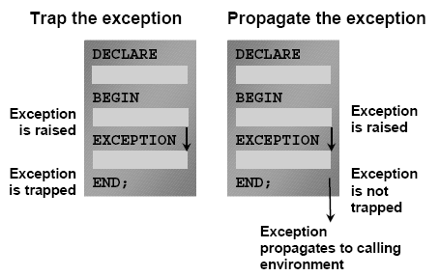
Manejo de excepciones
Si en la sección de excepciones, ningúna descripción coincide, se propaga

Slide 5
Tipos de excepciones
IMPLÍCITAMENTE INVOCADAS
  Predefinidas por Oracle Server: Errores, con un tipo de excepción asociada NO_DATA_FOUND, TOO_MANY_ROWS
  No predefinidas Oracle Server: Errores, sin excepción asociada
EXPLICITAMENTE INVOCADAS
  PROPIAS DEL USUARIO

Slide 6
Capturando Excepciones
Sintaxis:
EXCEPTION
WHEN exception1 [OR exception2 . . .] THEN
statement1;
statement2;
. . .
[WHEN exception3 [OR exception4 . . .] THEN
statement1;
statement2;
. . .]
[WHEN OTHERS THEN
statement1;
statement2;
. . .]

Slide 7
Capturando Excepciones
La palabra reservada EXCEPTION inicia la sección de manejo de excepciones
Puedes definir tantos manejadores como desees
Sólo un manejador será ejecutado antes de abandonar la ejecución del bloque.
WHEN OTHERS es nuestra última parada. Llegamos a ella, cuando no ha coincidido ninguna de las excepciones planteadas

Slide 8
Caputando Errores Oracle Predefinidos
Simplemente, usaremos el nombre dado por ORACLE
ALGUNOS ejemplos, son:
– NO_DATA_FOUND
– TOO_MANY_ROWS
– INVALID_CURSOR
– ZERO_DIVIDE
– DUP_VAL_ON_INDEX

Slide 9
Excepciones predefinidas
Sintaxis:
BEGIN
. . .
EXCEPTION
WHEN NO_DATA_FOUND THEN
statement1;
statement2;
WHEN TOO_MANY_ROWS THEN
statement1;
WHEN OTHERS THEN
statement1;
statement2;
statement3;
END;

Slide 10
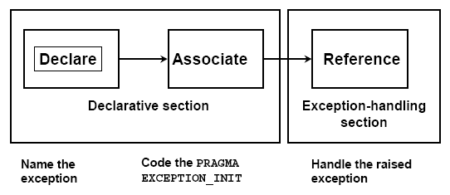
Capturando excepciones NO predefinidas

Slide 11
Nonpredefined Error
Definimos el código en la sección de DECLARE y la asociamos al código con PRAGMA -2292 Restricción de integridad
DEFINE p_deptno = 10
DECLARE
e_emps_remaining EXCEPTION;
PRAGMA EXCEPTION_INIT
(e_emps_remaining, -2292);
BEGIN
DELETE FROM departments
WHERE department_id = &p_deptno;
COMMIT;
EXCEPTION
WHEN e_emps_remaining THEN
DBMS_OUTPUT.PUT_LINE ('Cannot remove dept ' ||
TO_CHAR(&p_deptno) || '. Employees exist. ');
END;

Slide 12
FUNCIONES PARA EL MANEJO DE EXCEPCIONES
SQLCODE: Devuelve el código de error de una excepción
SQLERRM: Devuelve el mensaje de error asociado

Slide 13
FUNCIONES PARA EL MANEJO DE EXCEPCIONES
Ejemplo:
DECLARE
v_error_code NUMBER;
v_error_message VARCHAR2(255);
BEGIN
...
EXCEPTION
...
WHEN OTHERS THEN
ROLLBACK;
v_error_code := SQLCODE ;
v_error_message := SQLERRM ;
INSERT INTO errors
VALUES(v_error_code, v_error_message);
END;

Slide 14
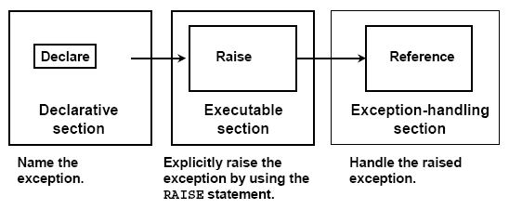
Excepciones de USUARIO
Notes:
…

Slide 15
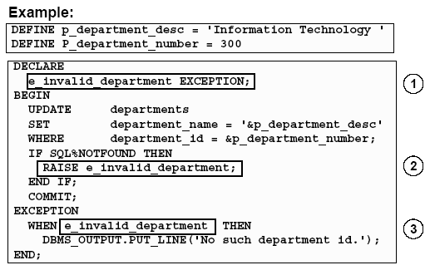
Excepciones de usuario

Slide 16
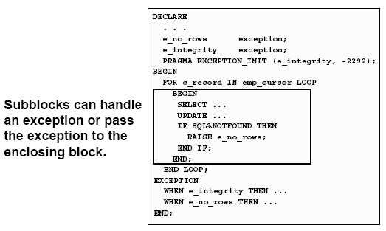
Propagación de Excepciones

Slide 17
Lanzar una excepción mediante RAISE_APPLICATION_ERROR
Sintaxis:
raise_application_error (error_number,
message[, {TRUE | FALSE}]);
Podemos emplear este procedimiento, para referirnos a excepciones de usuario.
Puedes informar de errores a tu aplicación, evitando que queden sin manejar
TRUE Y FALSE, son booleanos que indican si apilar el error en la pila o sobreescribirlo

Slide 18
RAISE_APPLICATION_ERROR
Podemos emplearlo en:
– La sección de ejecución
– La sección de secciones
Hacemos algo parecido, a lo que hace Oracle con sus errores de servidor

Slide 19
RAISE_APPLICATION_ERROR
set serveroutput on
DECLARE
e_name EXCEPTION;
PRAGMA EXCEPTION_INIT (e_name, -20999);
--Executable section :
BEGIN
DELETE FROM employees
WHERE last_name = 'Higginss';
IF SQL%NOTFOUND THEN
RAISE_APPLICATION_ERROR(-20999,'This is not a valid last name');
END IF;
-- Exception section :
EXCEPTION
WHEN e_name THEN
dbms_output.put_line('handle the error');
END;
/

Slide 20
RESUMEN
In this lesson, you should have learned that:
TIPOS DE EXCEPCIONES:
CAPTURA
MANEJOR:
– Tratamiento dentro del bloque.
– Propagación.

Slide 21
PRÁTICAS TEMA 8
Ejemplos que provoquen excepciones conocidas
Definimos e invocamos nuestras propias excepciones

